Slide 1
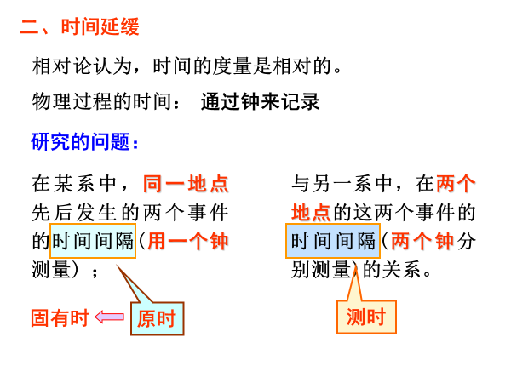

Slide 2
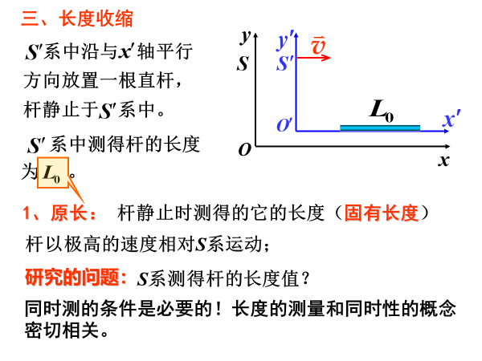

Slide 3
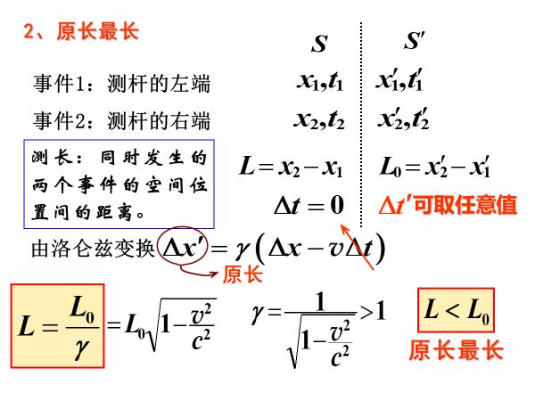

Slide 4

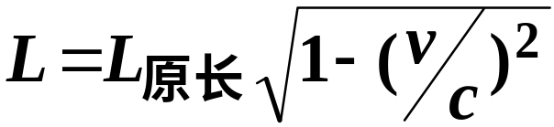

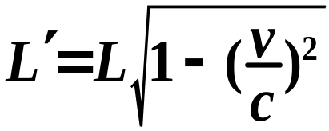
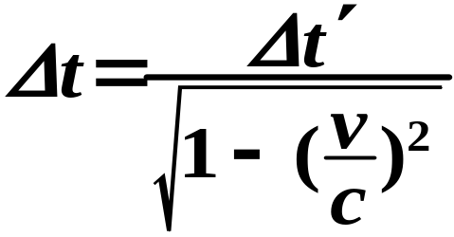
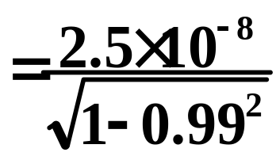

例8. π介子寿命为2.5×10⁻⁸s,以 v =0.99C 的速度相对
实验室直线运动,求在实验室π介子运动的距离？
解: π介子（S'系）看
实验室以速度v离它而去, 远离的距离L'为:
L' = vΔt'
=7.4 m
实验室(S系)看L 满足：
L = 52.6 m
原时
另解：
实验室(S系)看, 要考虑时间膨胀效应,
=1.8 × 10⁻⁷s
则
29

Slide 5

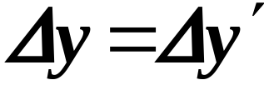
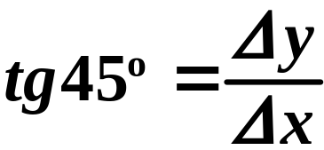
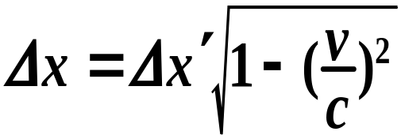
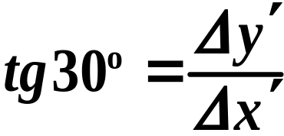
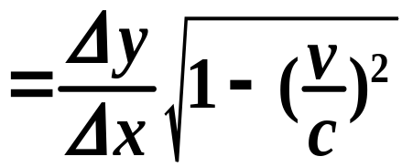
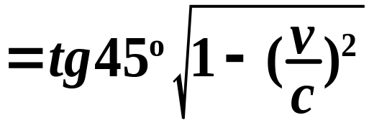
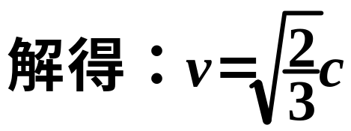
例9. S系与S′系是坐标轴相互平行的两个惯性系，
S′系相对S系沿X轴正向匀速运动.一根刚性
尺静止在S′系中与X′轴成30º角,今在S系中观
察得该尺与X轴成45º角,则S′系相对S 系的速
度是多少？
解： 在S系看
在 S' 系看：
30

Slide 6









例10. 一根米尺固定在o系中的X 轴上,其两端各放
一手枪, 另一根长尺固定在o′系中的X′轴上，
当后者从前者旁经过时, o系的观察者同时
扳动两手枪，使子弹在o′系中的尺上打出两
个孔。试问在o′系中这两个孔间的距离是小
于、等于、还是大于 1m?
31

Slide 7
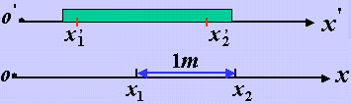
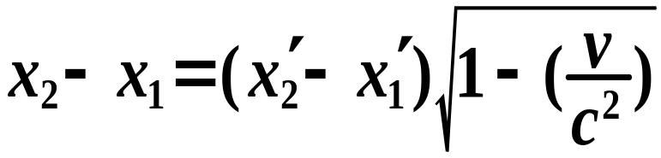

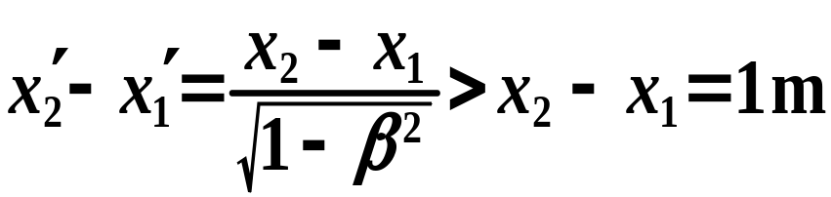
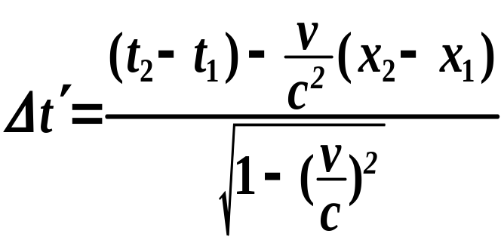

解:
因为两枪“同时”发射是在o系中确定的, 长尺
在o′系中是固定着的,
（cx₁′)是o′中测得的
两记号的间隔,
故(x₂′− x₁′)是原长.
根据
可知:
另外, o′中人看到 x₂ 处先
动作(刻出x₂′)，x₁处后动
作(刻出x₁′) 。
32

Slide 8
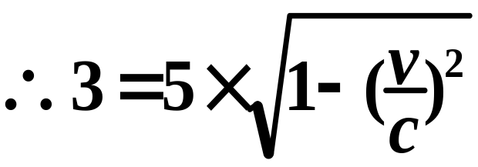
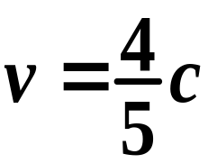
例11. 宇航员到离地球为5光年的星球去旅行,希望
路程缩短为3光年, 他乘的火箭相对于地球的
速率应是多少?
解：“5光年”为
原长
“3光年”非原长
33

Slide 9
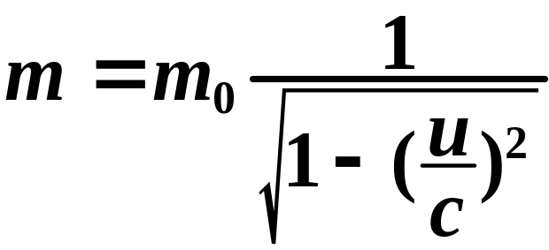
第6节 狭义相对论动力学简介
Brief Introduction on Relativistic Dynamics
1. 相对论质量
相对论认为：质量是一个与参考系有关的物
理量，在不同的惯性系所测得的同一物体的质量
是不同的。
理论分析和实验事实表明：
m: 当物体相对于观察者以
速度u运动时的质量; m₀: 当物体相对于观察者静
止(u=0)时的质量。
静止质量
34

Slide 10

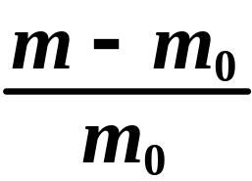
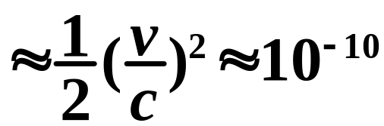
讨论
——质速关系式
1）同一物体速度u 不同, 则质量不同 u↑, m↑。
2）u << c
则 m =m₀
———牛顿力学
例：v =10⁴ m/s
但是：当电子 v =0.98c 时，m = 5.03m₀
3）限制了虚时空的出现
u =0 m=m₀
u= c
m→∞
则必有 m₀= 0.
以光速运动的物体, 其静止质量m₀只能是零. 如：光子、中微子等。
u >c
m为虚数
——无意义
35

Slide 11
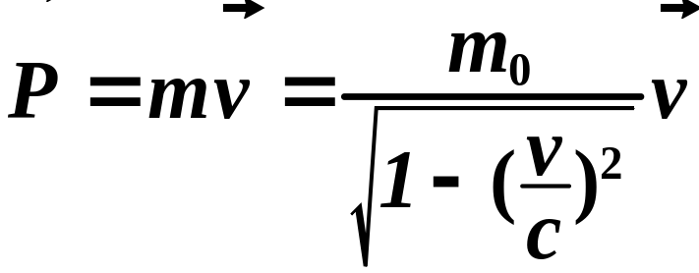
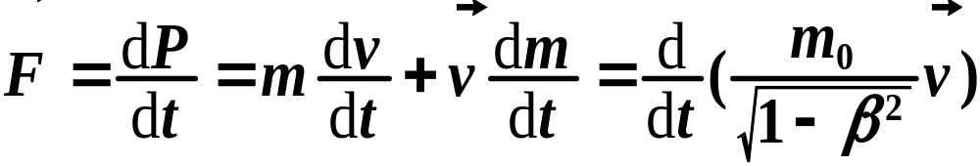
2. 相对论动量和动力学方程
动量
动力学方程：
可以证明:
上式对洛仑兹变换是不变的, 对任何惯性系
都适用。当 v << c 时，回到经典力学。
36

Slide 12
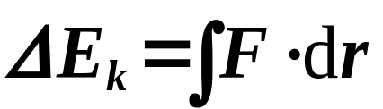
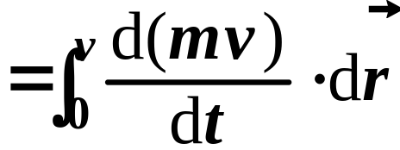
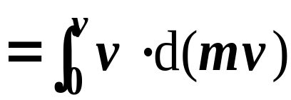
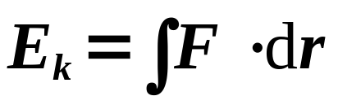
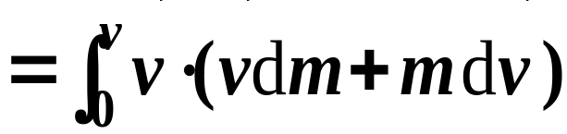
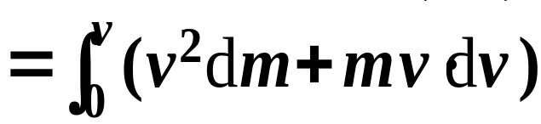
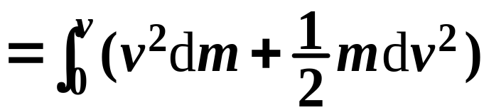
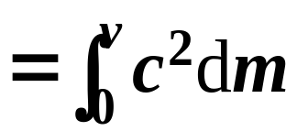
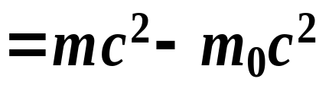
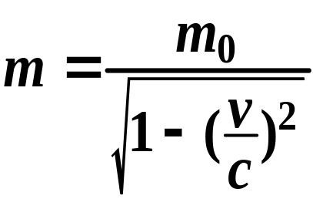
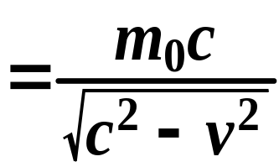
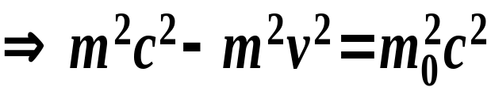
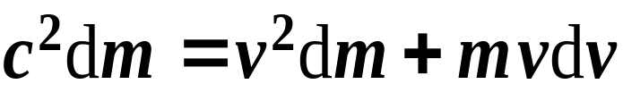
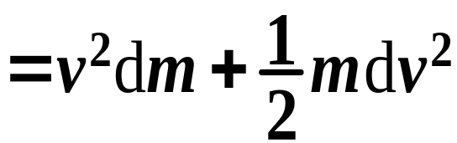

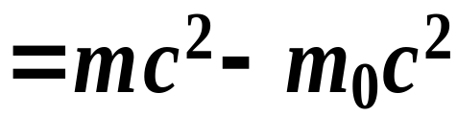
3. 相对论动能
动能定理：
若物体从静止状态, 到速度增加到v，则：
37

Slide 13

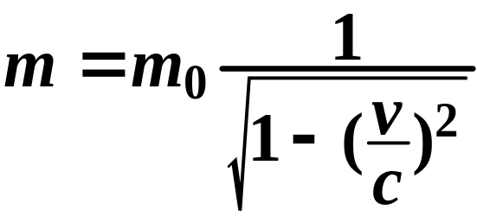
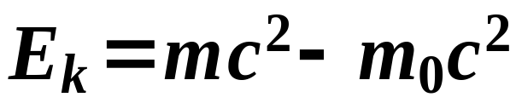

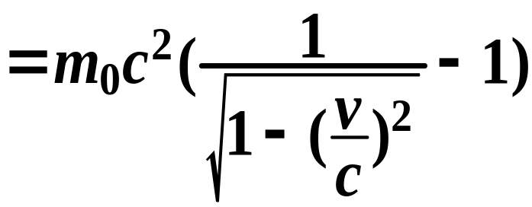

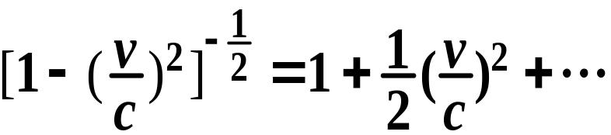
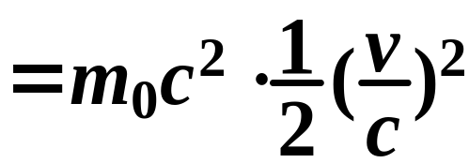
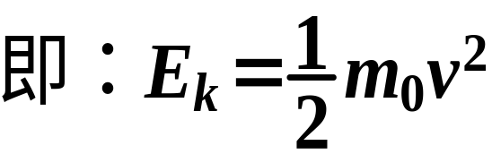
讨论
相对论动能：E_{k}=mc²-m₀c²
若v <<c :
——牛顿力学中的形式
38

Slide 14
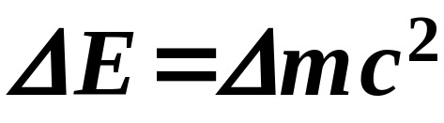
4. 相对论能量
相对论动能：E_{k}= mc²- m₀c²
相对论意义上的总能量：
E = mc² = E_{k}+ m₀c²
E₀= m₀c²
——静止能量
E = mc ²
——相对论质能关系式
由 E=mc² 可得:
39

Slide 15


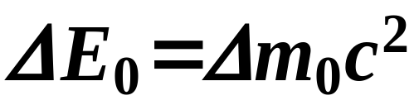
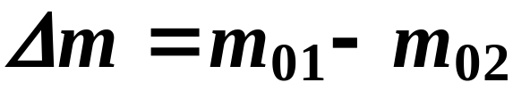

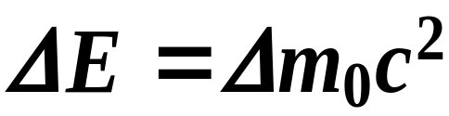
爱因斯坦：
就一个粒子来说, 若由于自身内部过程使它的
能量减少了, 那么它的静止质量也将相应地减少。
例: 在核反应中, 反应前 m₀₁ 、E_{k1}
反应后 m₀₂ 、E_{k2}
反应前后能量守恒：
E_{k2}+m₀₂c ² = E_{k1}+m₀₁c ²
即： E_{k2}– E_{k1}=(m₀₁ –m₀₂)c ²
质量亏损
释放的能量
通常记：
40

Slide 16





例12. 在参照系S中, 有两个静止质量都是m₀的粒子
A、B, 分别以速度 运动。相
碰后合在一起,成为一个静止质量为M₀的粒子.
求M₀ .
解：
设合成粒子的速度为
由动量守恒：
粒子是一维运动：
m_{A}v_{A}−m_{B}v_{B}=Mu
∵ m_{A}=m_{B} , v_{A}=v_{B}
∴ u=0 即合成粒子是静止的
由能量守恒：M₀c²= m_{A}c²+m_{B}c²
则得：
显然：M₀ ≠ 2m₀ , 且 M₀> 2m₀
41

Slide 17








例13. 在一种核聚变反应中：
已知各原子核的静止质量：m_{D}=3.3437×10⁻²⁷kg，
m_{T}=5.00×10⁻²⁷kg，m_{He}=6.64×10⁻²⁷kg，
m_{n}=1.67×10⁻²⁷kg 。求这一反应释放的能量。
解：反应前后质量的改变为
相应释放的能量：
1kg这种核燃料所释放的能量为：
相当于每公斤汽油燃烧时所放出的热量的728万倍
42

Slide 18



5. 相对论的能量与动量的关系
从 E=mc², P=mv 及
可得：E²=P²c ²+m₀²c⁴
E
对动能为E_{k} 的粒子：
Pc
E=E_{k}+m₀c²
m₀c²
则有: (E_{k}+m₀c²)² = P²c²+m₀²c⁴
E_{k}²+2E_{k}m₀c² =P²c ²
当v<< c时
<< m₀c²
2E_{k} m₀c² =P ²c ²
43

Slide 19







的意义：
（1）对光子：
光是粒子可用m、E、P
来描述。
光的粒子性
相对论揭示了光的物质性。
（2） , 负号表示自由粒子
有负能量状态（反粒子、反物质）。
例14. 试计算能量为1MeV的电子的动量。
（1MeV=10⁶eV, 电子的静止能m_{e}c²=0.511MeV）
解：
44

